Slide 1


Решение задачи поддержки
очереди задач IBM LSF в клиенте запуска расчетов на кластере Scheduler
Выполнил: Кадыров А.В.
Руководитель: Сайфуллин И.Ф.
ООО «РН-БашНИПИнефть»
Отчет по курсовой работе,
28.05.2021, г. Уфа

Slide 2
Постановка задачи
Установить и настроить IBM LSF
Поддержать API для LSF в серверной части Scheduler
Поддержать команды направляемы напрямую из Scheduler на кластер
Протестировать
Кластер
Система
очередей
Scheduler
Клиентская
машина

Slide 3
Установка и настройка IBM LSF
Настройка install.config
LSF_ADMINS="lsfadmin"
LSF_TOP="/usr/share/lsf"
LSF_ADD_SERVERS="hostm hostb hostc hostd"
LSF_MASTER_LIST="hostm hostd"
LSF_ADD_CLIENTS="hoste hostf"
LSF_CLUSTER_NAME="cluster1"
CONFIGURATION_TEMPLATE="HIGH_THROUGHPUT"

Slide 4
Установка и настройка IBM LSF
Установка
$ sudo -i
# adduser lsfadmin
# ./lsfinstall -f install.config
Запуск
# source /usr/share/lsf/conf/profile.lsf
# lsfstartup

Slide 5
Поддержка API для LSF в серверной части Scheduler
Скрипты bash
qsub job_file
-->
bsub < job_file

Slide 6
Поддержка API для LSF в серверной части Scheduler
Шаблон задачи
#PBS -l nodes=1_tmplNODETYPE_:ppn=_tmplCORES_
-->
#BSUB -n _tmplCORES_ -R "span[hosts=1]"
_tmplNODETYPE_
#PBS -l nodes=_tmplNNODES__tmplNODETYPE_:ppn=_tmplCORES_
-->
#BSUB -n _tmplTOTALCORES_ -R "span[ptile=_tmplCORES_]"
_tmplNODETYPE_
_tmplNODETYPE_="#BSUB -m \"$NODETYPE\""
TOTALCORES = NNODES * CORES

Slide 7
Поддержка API для LSF в серверной части Scheduler
Шаблон задачи
#PBS -m ea
#PBS -M <usermail>
-->
#BSUB -notify "exit done"
#BSUB -u <usermail>
#PBS -N _tmplMODEL_
#PBS -l walltime=150:00:00
#PBS -d _tmplDIR_
-->
#BSUB -J _tmplMODEL_
#BSUB -W 150:00
#BSUB -cwd _tmplDIR_

Slide 8
Поддержка команд, направляемы напрямую из Scheduler на кластер
Ключ: Значение
QsysCMD.RUN_OMP: "$RNKIMPATH/scripts/run_rnkim_omp_lsf.sh",
QsysCMD.RUN_MPI: "$RNKIMPATH/scripts/run_rnkim_decomp_mpi_lsf.sh",
QsysCMD.RUN_MPI_ADV: "$RNKIMPATH/scripts/run_rnkim_mpi_lsf.sh",
QsysCMD.DEL_TASK: "bkill",
QsysCMD.GET_STAT: "bjobs -json -o 'jobid user stat job_name submit_time start_time finish_time error_file output_file effective_resreq slots'",
QsysCMD.GET_STAT_MTHD: lambda str_jobs: f"bjobs -json -o 'jobid user stat job_name submit_time start_time finish_time error_file output_file effective_resreq slots' {str_jobs}",
QsysCMD.PARSE_ID_MTHD: lambda strout: int(strout[strout.find('<') + 1:strout.find('>')]),
QsysCMD.UPDT_JSTAT_MTHD: self._update_jstats_lsf

Slide 9
Поддержка команд, направляемы напрямую из Scheduler на кластер
Метод QsysCMD.GET_STAT
{
"JOBID":"1363",
"USER":"vagrant",
"STAT":"EXIT",
"JOB_NAME":"MODEL.DATA",
"SUBMIT_TIME":"Jun 7 08:19",
"START_TIME":"Jun 7 08:19",
"FINISH_TIME":"Jun 7 08:19 L",
"ERROR_FILE":"",
"OUTPUT_FILE":"",
"EFFECTIVE_RESREQ":"select[type == local] order[r15s:pg] span[ptile=2] ",
"SLOTS":"2"
}

Slide 10
Поддержка команд, направляемы напрямую из Scheduler на кластер
Метод _update_jstats_lsf
model_name:
{
JobStat.ACC_NAME: str,
JobStat.JOB_NAME: str,
JobStat.OUT_PATH: str,
JobStat.ERR_PATH: str,
JobStat.JOB_STAT: ModelState,
JobStat.NUM_NODES: int,
JobStat.QUEUE_TIME: datetime,
JobStat.START_TIME: datetime,
JobStat.COMPL_TIME: datetime
}

Slide 11
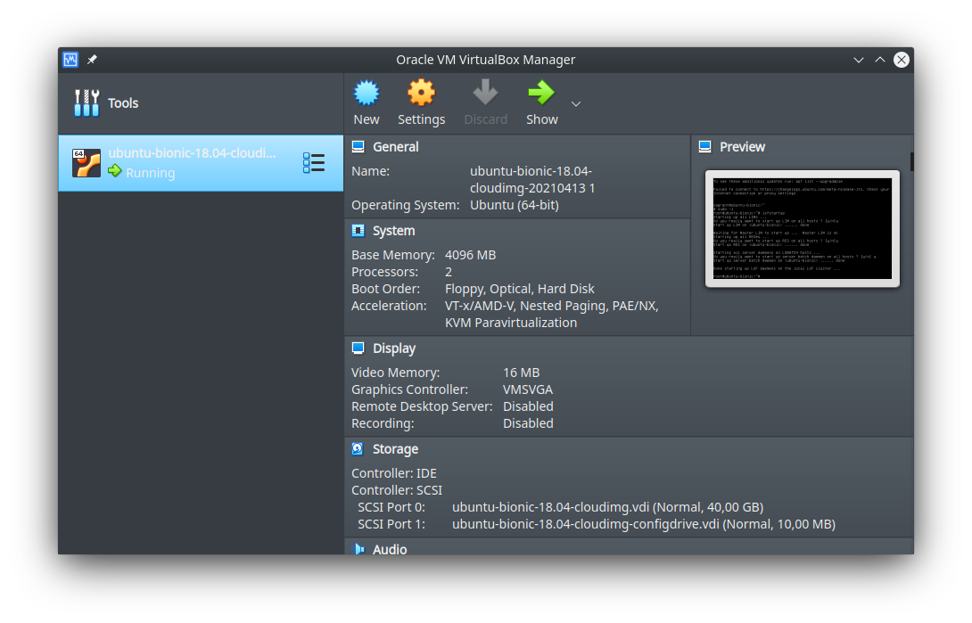
Тестирование
VirtualBox

Slide 12
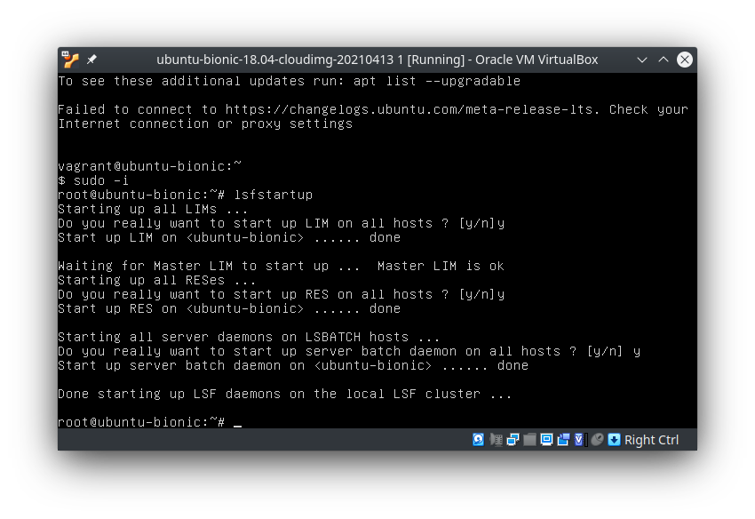
Тестирование
Виртуальная машина

Slide 13
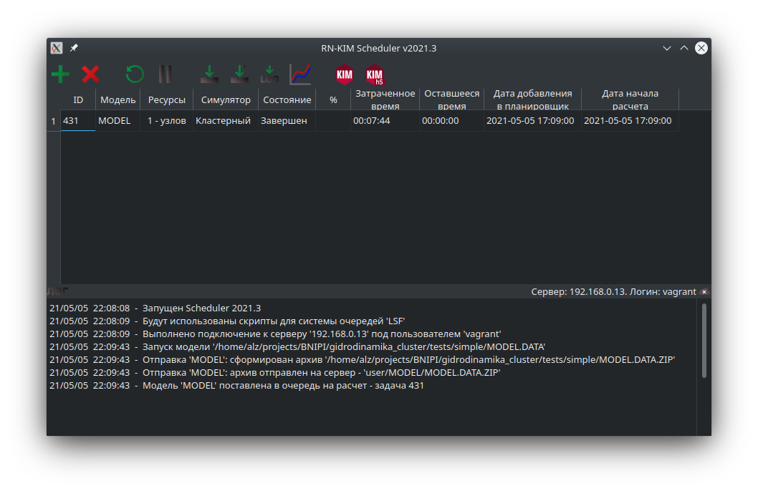
Тестирование
Тип расчета: кластерный

Slide 14
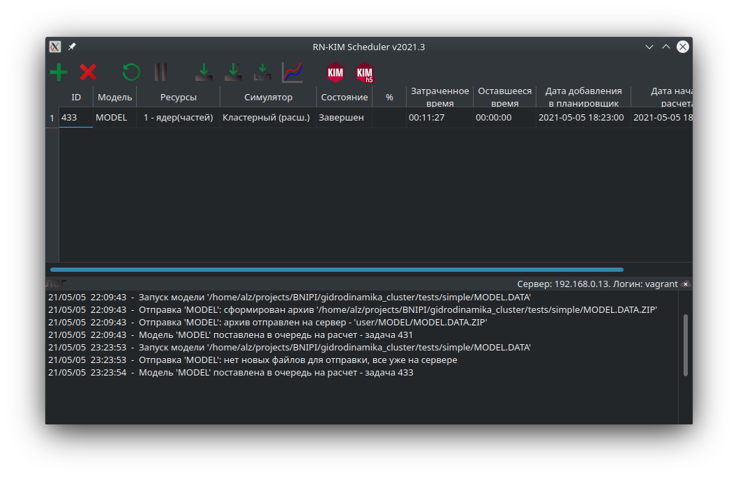
Тестирование
Тип расчета: кластерный (расш.)

Slide 15
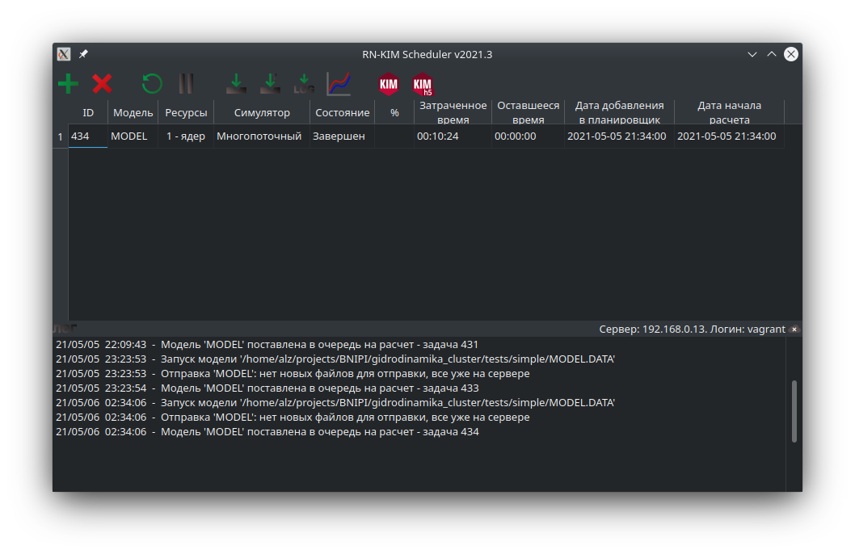
Тестирование
Тип расчета: многопоточный

Slide 16
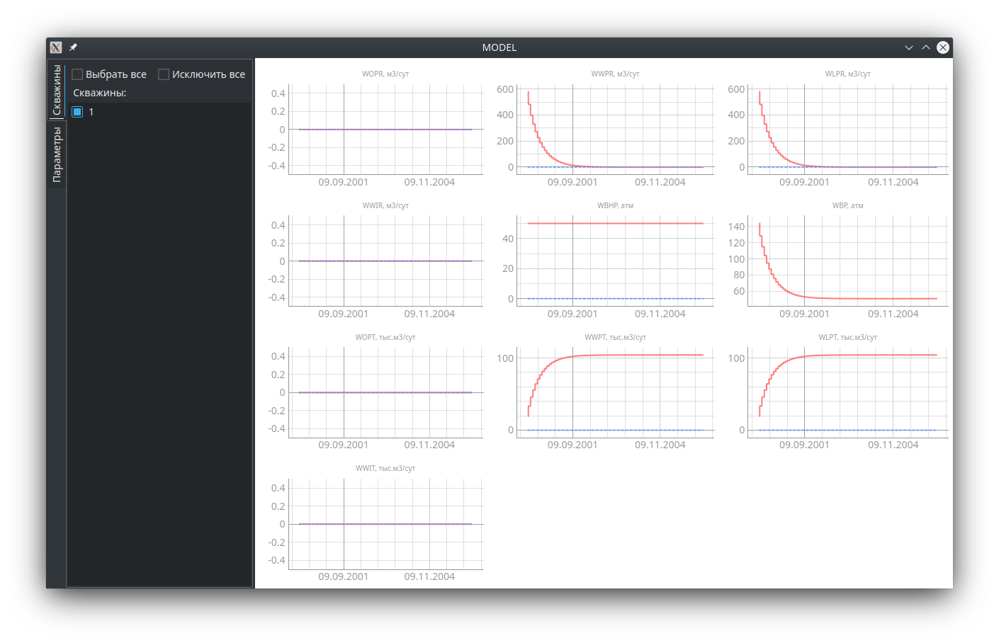
Тестирование
Расcчитанные кривые модели

Slide 17
Заключение
Созданы скрипты bash и шаблоны задач для поддержки API для LSF в серверной части Scheduler
Поддержаны команды на Python, направляемые напрямую из Scheduler на кластер
Предоставлена виртуальная машина VirtualBox с операционной системой Ubuntu Server 18.04 с сервером
Предоставлена документация по настройке LSF

Slide 18
Спасибо за внимание!
Контактные данные:
ООО «РН-БашНИПИнефть»
450006, г. Уфа, Ленина, 86/1
Телефон: +7 (347) 262-43-40
mail@bnipi.rosneft.ru

